Slide 1
DEPARTAMENTO DE ELÉCTRICA, ELECTRÓNICA Y TELECOMUNICACIONES
CARRERA DE INGENIERÍA EN ELECTRÓNICA, AUTOMATIZACIÓN Y CONTROL
TRABAJO DE TITULACIÓN PREVIO A LA OBTENCIÓN DEL TÍTULO DE INGENIERO
EN ELECTRÓNICA, AUTOMATIZACIÓN Y CONTROL
TEMA:
“Modernización de una Máquina de Fabricación Artesanal de Planchado Textil para Servicio en la Ciudad de Otavalo - Provincia de Imbabura ”
Elaborado por:
Álvaro Darío Cadena Lucero
Bryan Bladimir Lagua Cumbal
Director del Proyecto:
Ing. Hugo Ortíz
Sangolquí, 2020

Slide 2
ÍNDICE
1. Introducción
2. Justificación e importancia
3. Objetivos
4. Desarrollo del sistema
6. Conclusiones y recomendaciones
5. Pruebas y Resultados
1. Introducción 2. Justificación e importancia 3. Objetivos 4. Desarrollo del sistema 5. Pruebas y resultados 6. Conclusiones y recomendaciones

Slide 3
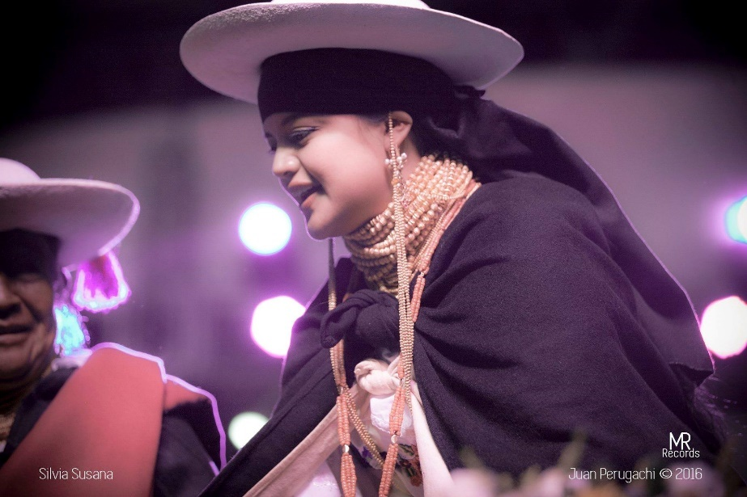
INTRODUCCIÓN
VESTIMENTA INDÍGENA
Los indígenas otavaleños lucen con mucho orgullo su vestimenta que, en su mayoría, son tejidos a mano por ellos mismos, con colores, bordados y diseños naturales que simbolizan el arte, el trabajo y su cosmovisión. Estas vestimentas son conocidas y apreciadas en todo el mundo convirtiéndose en un atractivo turístico.
Los indígenas otavaleños buscan mantener su tradición y cultura al usarlos como identificativo y durante sus ceremonias especiales; es por esta razón que el cuidado de sus prendas es muy importante, tanto en el lavado como en el planchado de las mismas.
1. Introducción 2. Justificación e importancia 3. Objetivos 4. Desarrollo del sistema 5. Pruebas y resultados 6. Conclusiones y recomendaciones

Slide 4
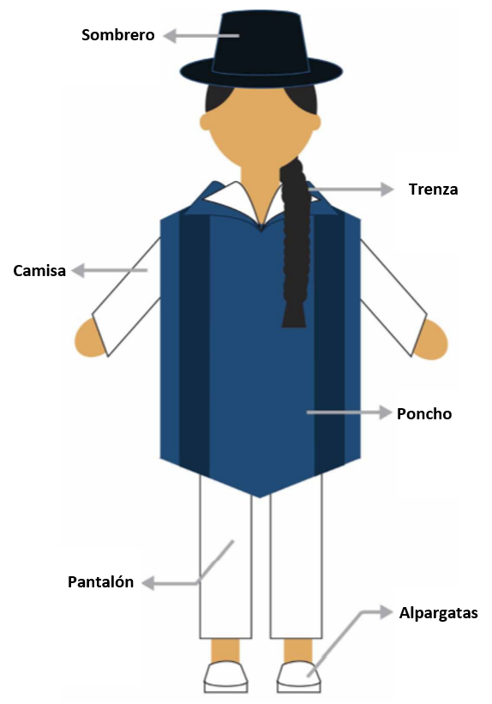
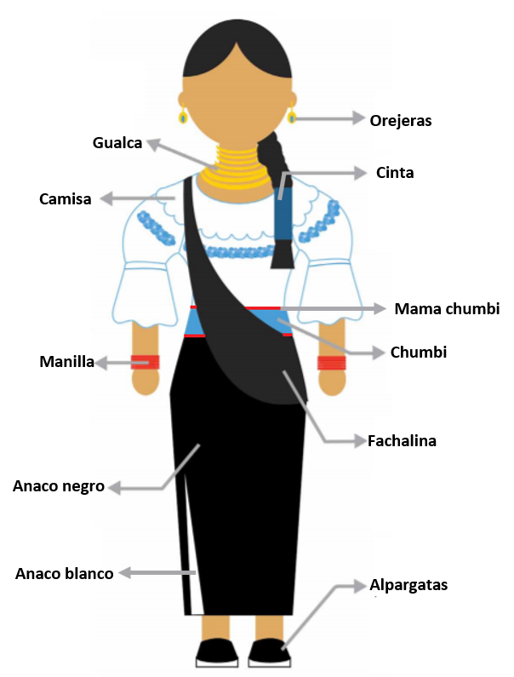
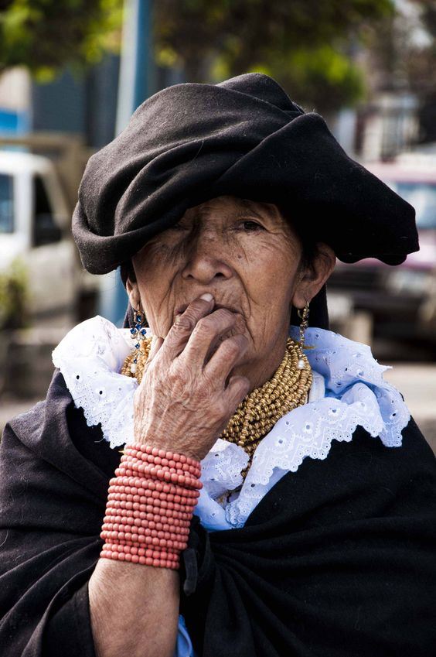
INTRODUCCIÓN
VESTIMENTA INDÍGENA
Los costos del atuendo femenino kichwa -del pueblo Otavalo- fluctúan entre los USD 250 y 4 000 (El Comercio, 2016).
Huma watarina
Reboso
1. Introducción 2. Justificación e importancia 3. Objetivos 4. Desarrollo del sistema 5. Pruebas y resultados 6. Conclusiones y recomendaciones

Slide 5
INTRODUCCIÓN
PLANCHADO
El proceso de planchado tiene como objetivo eliminar arrugas y marcas en el tejido, además de evitar la transmisión de enfermedades infecciosas, haciendo uso de un instrumento de planchado. Para la ejecución de este proceso intervienen diferentes particularidades de acuerdo al tipo de tejidos empleados para realizar la prenda.
Un adecuado proceso de planchado requiere de la combinación de los siguientes parámetros:
• Temperatura
• Presión
• Humedad
TIPOS DE PLANCHAS
Tipos de Planchas
Semi- Industriales
De calor seco
De calor húmedo
Industriales
De vapor
Alta presión
De vapor de agua
De vapor con generador
Baja presión
Secas
1. Introducción 2. Justificación e importancia 3. Objetivos 4. Desarrollo del sistema 5. Pruebas y resultados 6. Conclusiones y recomendaciones

Slide 6
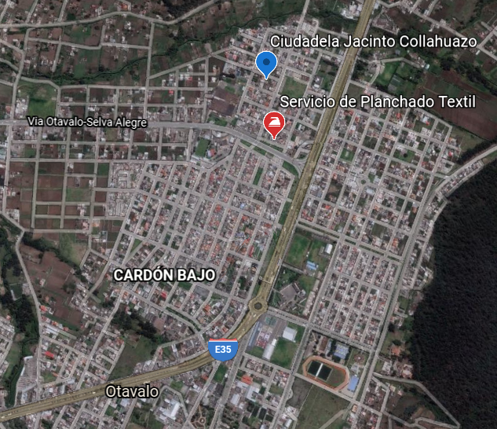
INTRODUCCIÓN
SERVICIO DE PLANCHADO
El servicio de planchado se ha brindado desde hace muchos años y el proceso se lo ha hecho de forma artesanal. Sin embargo, se ha introducido la tecnología en esta área mediante el uso de máquinas industriales de planchado lo que provocado variación en la calidad que no ha sido de agrado de los clientes.
SERVICIO DE PLANCHADO CON MÁQUINA DE FABRICACIÓN ARTESANAL
Ubicación: Ciudadela Jacinto Collahuazo, Otavalo – Imbabura.
Servicio: Planchado
Experiencia: 25 años
Producción: 500 prendas semanales
Método de planchado: Prensa mecánica usando planchas metálicas a temperatura determinada (Máquina de fabricación artesanal).
1. Introducción 2. Justificación e importancia 3. Objetivos 4. Desarrollo del sistema 5. Pruebas y resultados 6. Conclusiones y recomendaciones

Slide 7
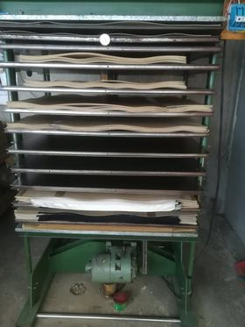
INTRODUCCIÓN
MÁQUINA DE PLANCHADO DE FABRICACIÓN ARTESANAL
CARACTERÍSTICAS GENERALES
Función: Planchado de prendas de indígenas otavaleños (anacos, ponchos, fachalinas, rebosos)
Número de planchas: 12
Material planchas: acero negro / tol sucio
Método de calentamiento: resistencias calefactoras / niquelina enrollada con aislamiento de cuencas de cerámicas.
Prensado: Motor con sistema de poleas y tornillo sin fin eleva la plataforma inferior.
Operación: Manual, conexión / desconexión de energización de las planchas.
1. Introducción 2. Justificación e importancia 3. Objetivos 4. Desarrollo del sistema 5. Pruebas y resultados 6. Conclusiones y recomendaciones

Slide 8
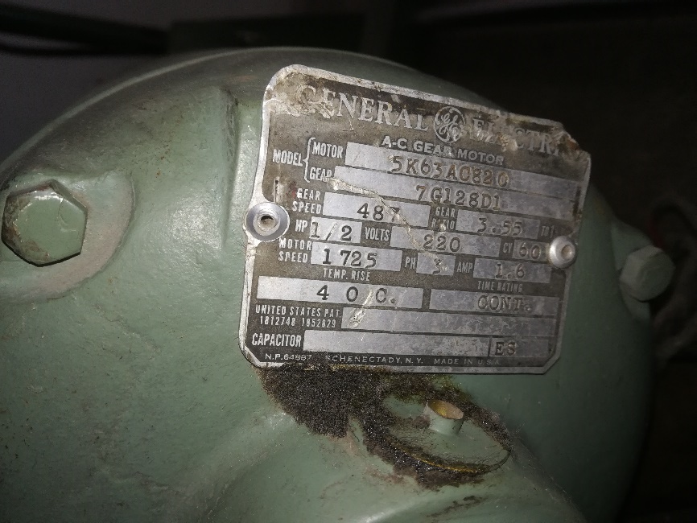
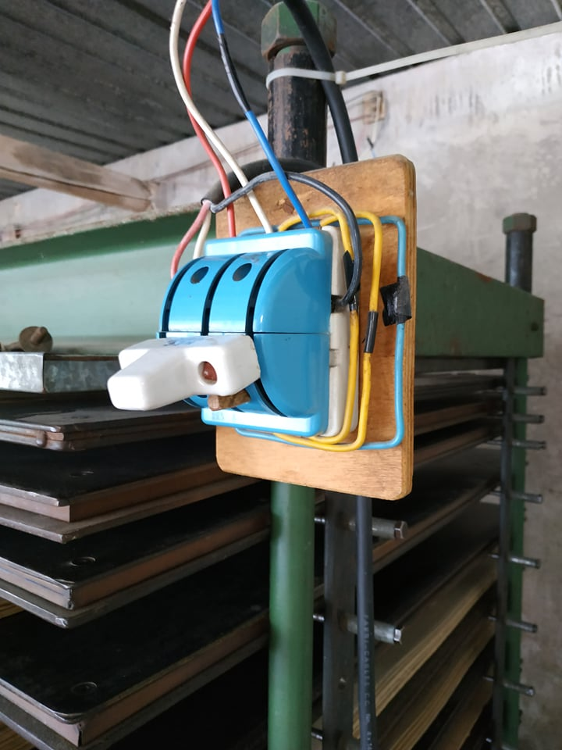
INTRODUCCIÓN
MÁQUINA DE PLANCHADO DE FABRICACIÓN ARTESANAL
MOTOR
Características del Motor
Marca | General Electric
Modelo | Motor: 5K63AC820 Engranaje: 7G128D1
Velocidad de marcha | 487 rpm
Relación de transmisión | 3,55 a 1
Potencia mecánica | ½ HP
Tensión nominal | 220 V
Corriente nominal | 1,6 A
Fase | 3
Ciclo | 60 Hz
Velocidad del motor | 1725 rpm
Temperatura de funcionamiento | 40°C
Tiempo de funcionamiento | Continuo a carga y temperatura nominal
ASCIENDE PLATAFORMA
OFF
DESCIENDE PLATAFORMA
1. Introducción 2. Justificación e importancia 3. Objetivos 4. Desarrollo del sistema 5. Pruebas y resultados 6. Conclusiones y recomendaciones

Slide 9
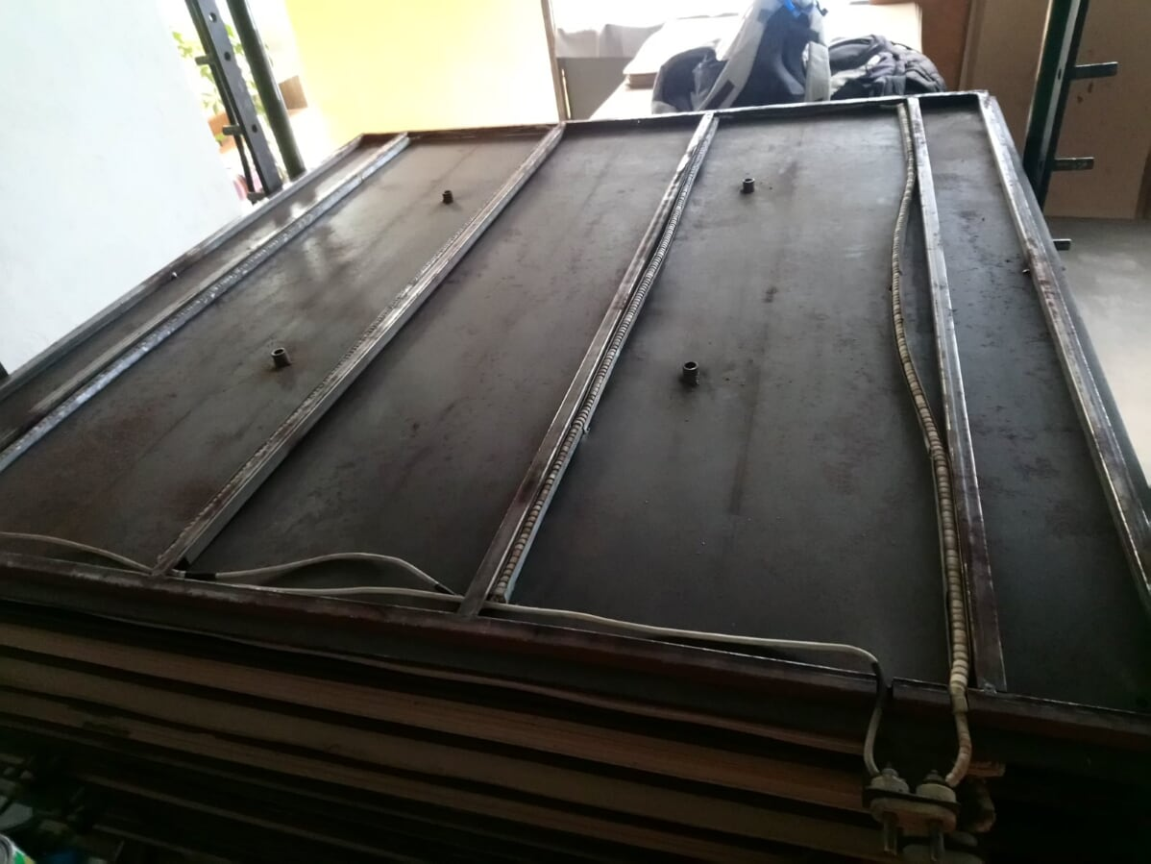
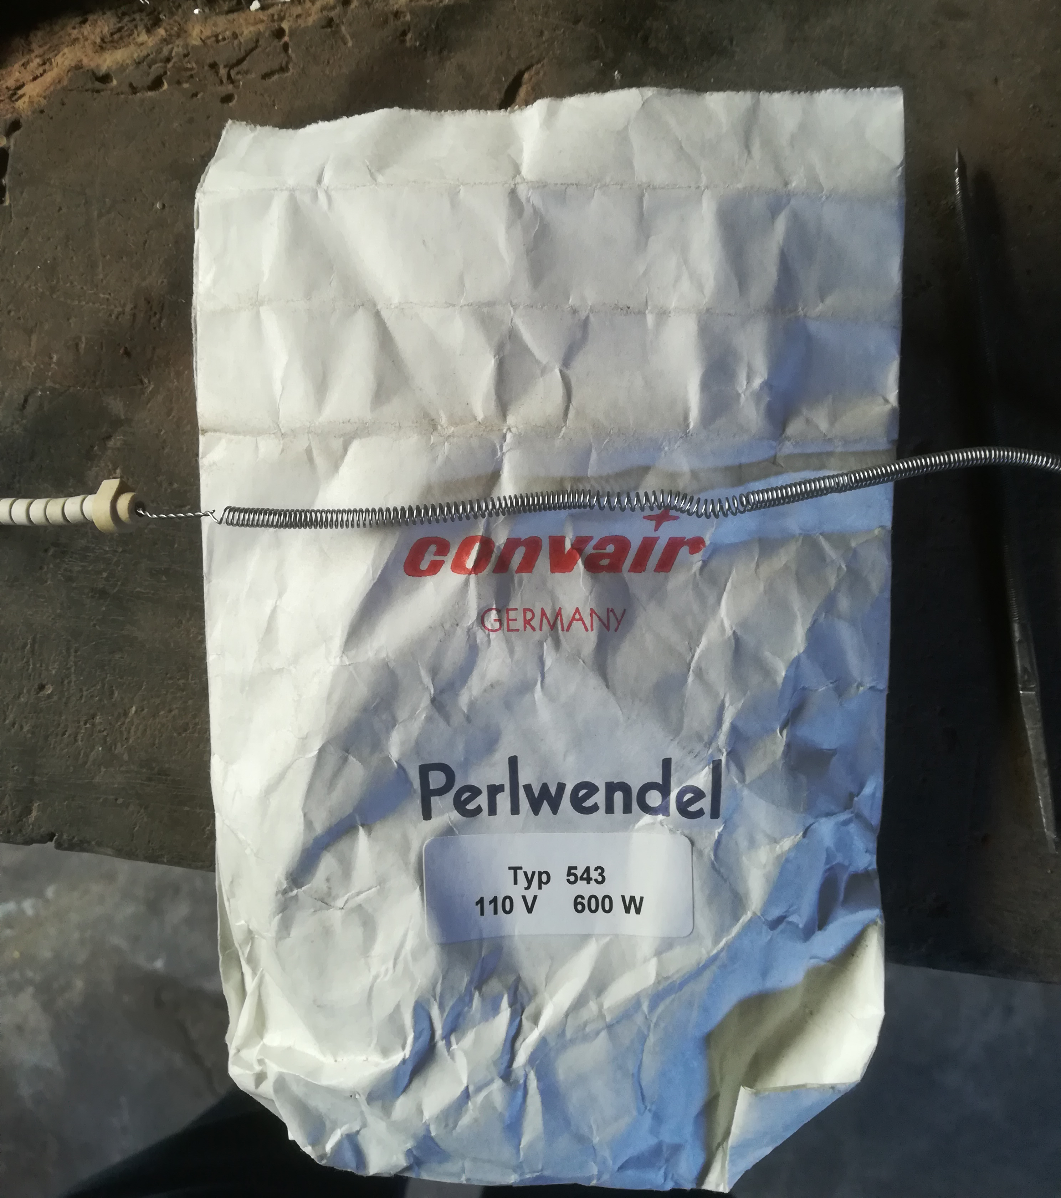
INTRODUCCIÓN
MÁQUINA DE PLANCHADO DE FABRICACIÓN ARTESANAL
NIQUELINAS
Características de Niquelinas
Marca | Convair
Voltaje nominal | 110VAC
Potencia nominal | 600W
Tipo | Bobina enrollada de calentamiento, aislada con cuencas de cerámica
1. Introducción 2. Justificación e importancia 3. Objetivos 4. Desarrollo del sistema 5. Pruebas y resultados 6. Conclusiones y recomendaciones

Slide 10
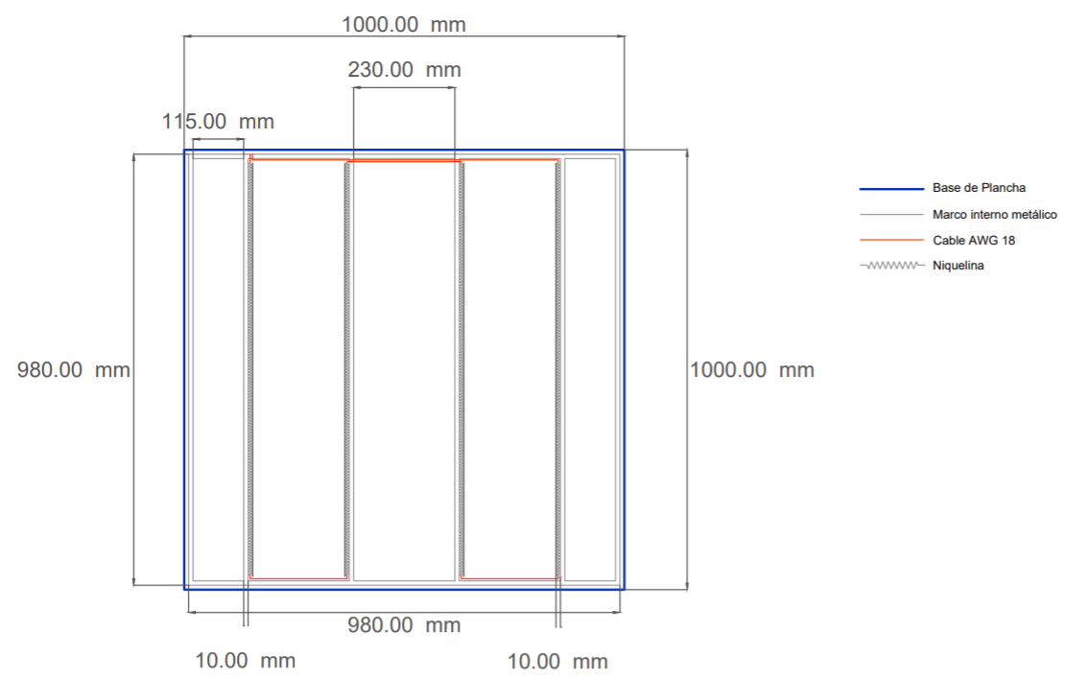
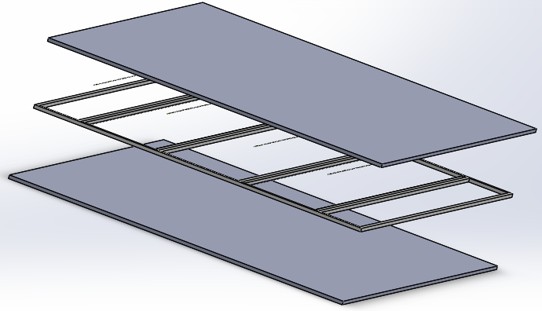
INTRODUCCIÓN
MÁQUINA DE PLANCHADO DE FABRICACIÓN ARTESANAL
SISTEMA DE NIQUELINAS
* El circuito de niquelinas internas se alimenta con 220 VAC, necesita aproximadamente 3,5A de corriente, lo que equivale en promedio a 367.71W de potencia de consumo. En total, el sistema de niquelinas de toda la máquina requiere de 34.74A y consume 4,4kW.
1. Introducción 2. Justificación e importancia 3. Objetivos 4. Desarrollo del sistema 5. Pruebas y resultados 6. Conclusiones y recomendaciones

Slide 11
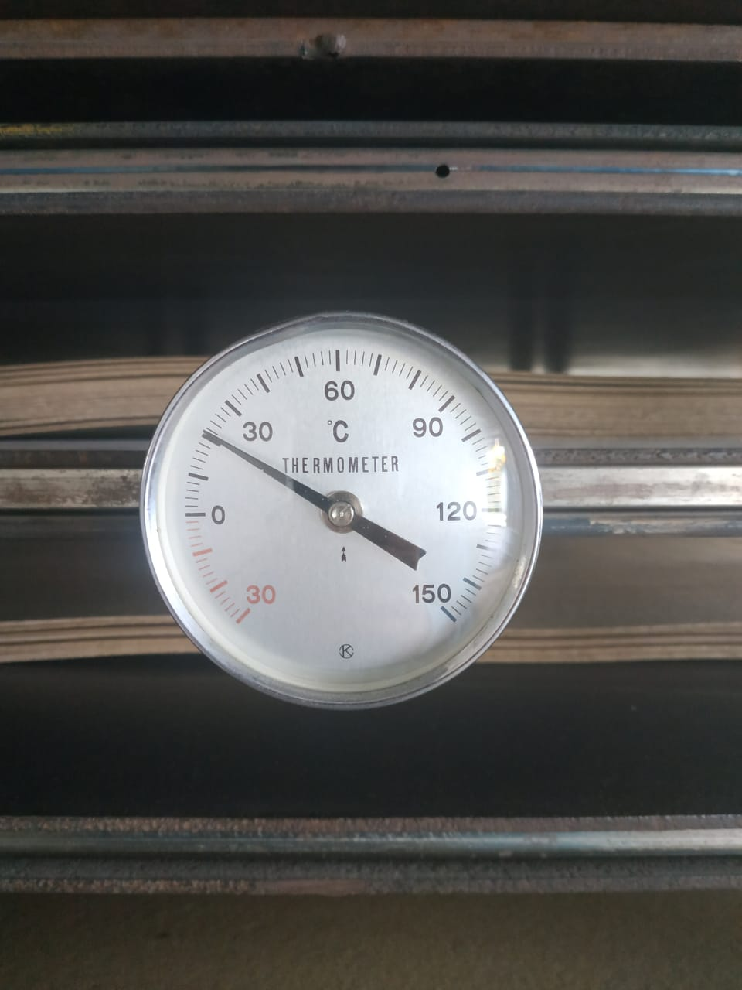
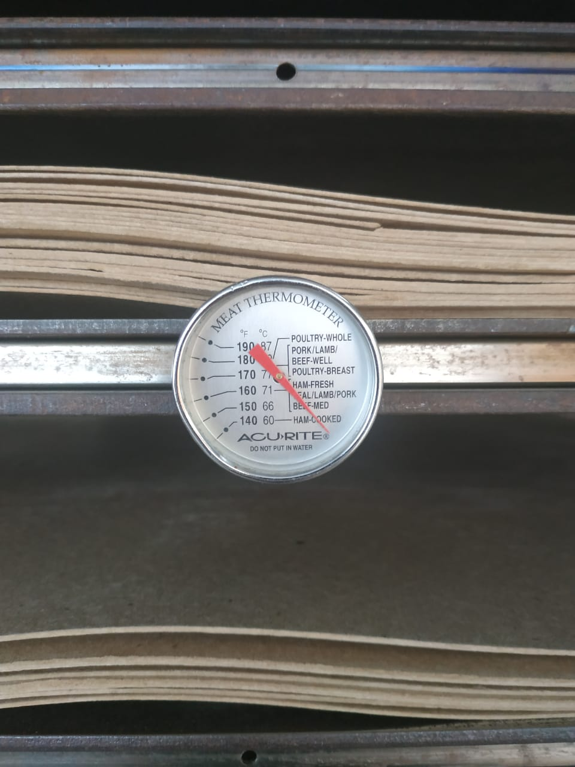
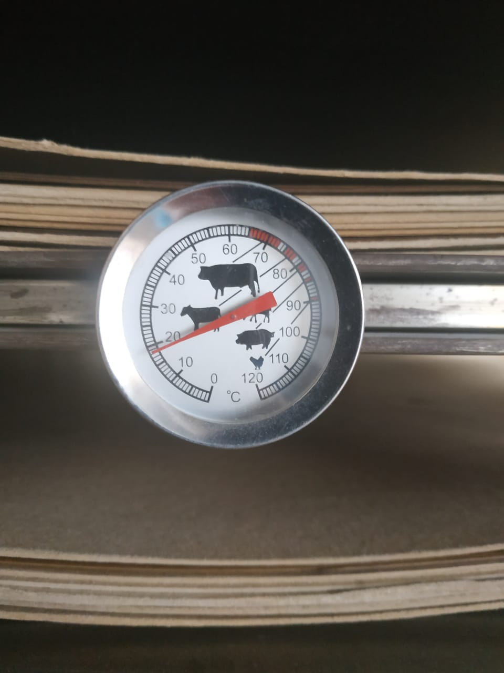
INTRODUCCIÓN
MÁQUINA DE PLANCHADO DE FABRICACIÓN ARTESANAL
CONTROL DE TEMPERATURA
Numeración
Planchas
12
2
1
Falta el armado de los bloques
1. Introducción 2. Justificación e importancia 3. Objetivos 4. Desarrollo del sistema 5. Pruebas y resultados 6. Conclusiones y recomendaciones

Slide 12
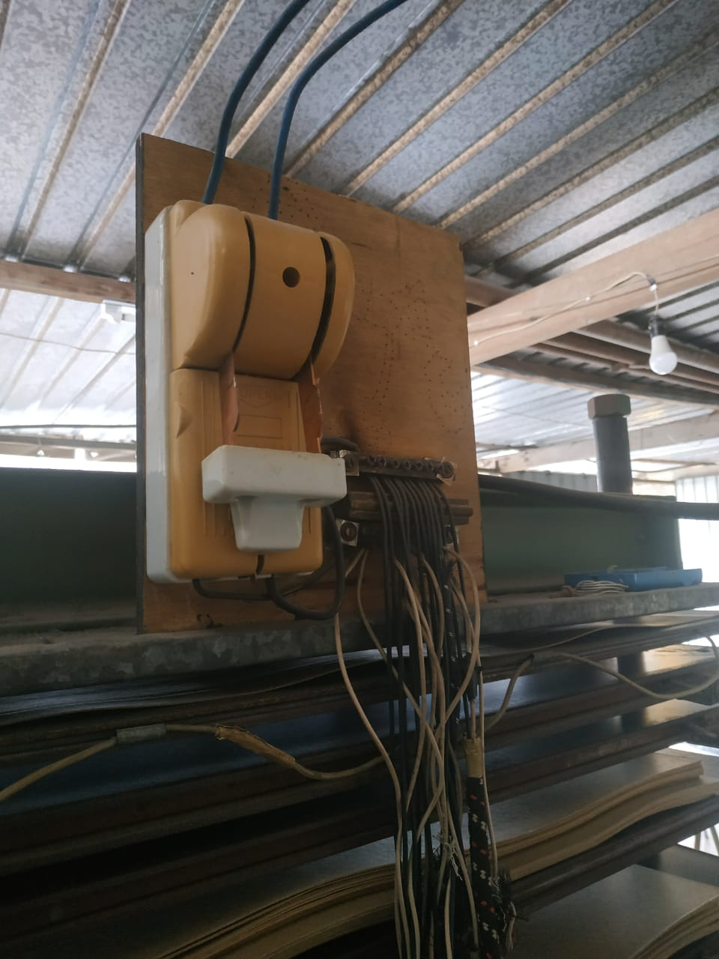
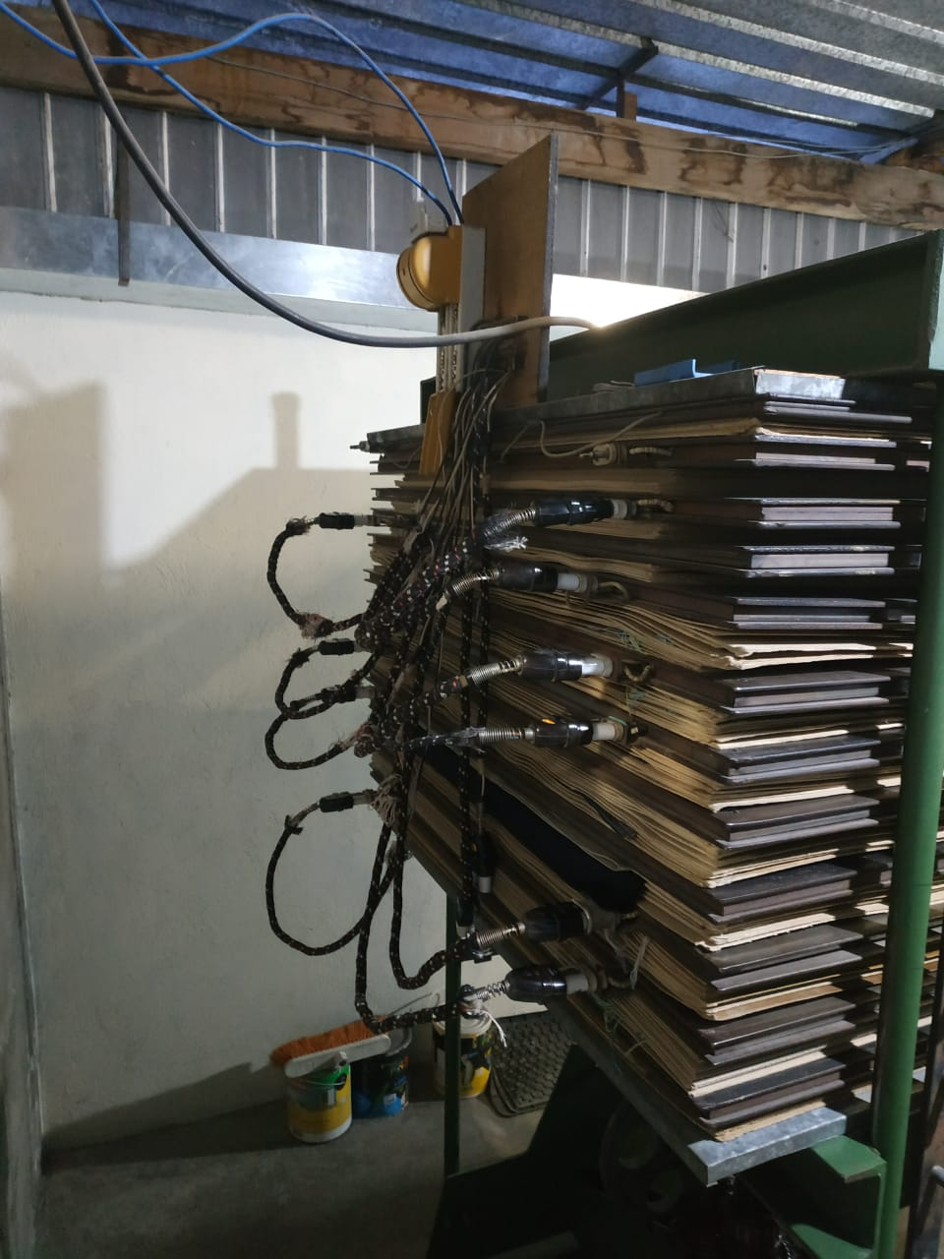
INTRODUCCIÓN
MÁQUINA DE PLANCHADO DE FABRICACIÓN ARTESANAL
OPERATIVIDAD
Una vez se alcanza los 185°F (85°C) en la tercera plancha se la desconecta. Esta plancha servía de referencia para la desconexión de las demás que se lo realizaba de acuerdo a un determinado tiempo el cual el operador sabia por experiencia.
1. Introducción 2. Justificación e importancia 3. Objetivos 4. Desarrollo del sistema 5. Pruebas y resultados 6. Conclusiones y recomendaciones

Slide 13
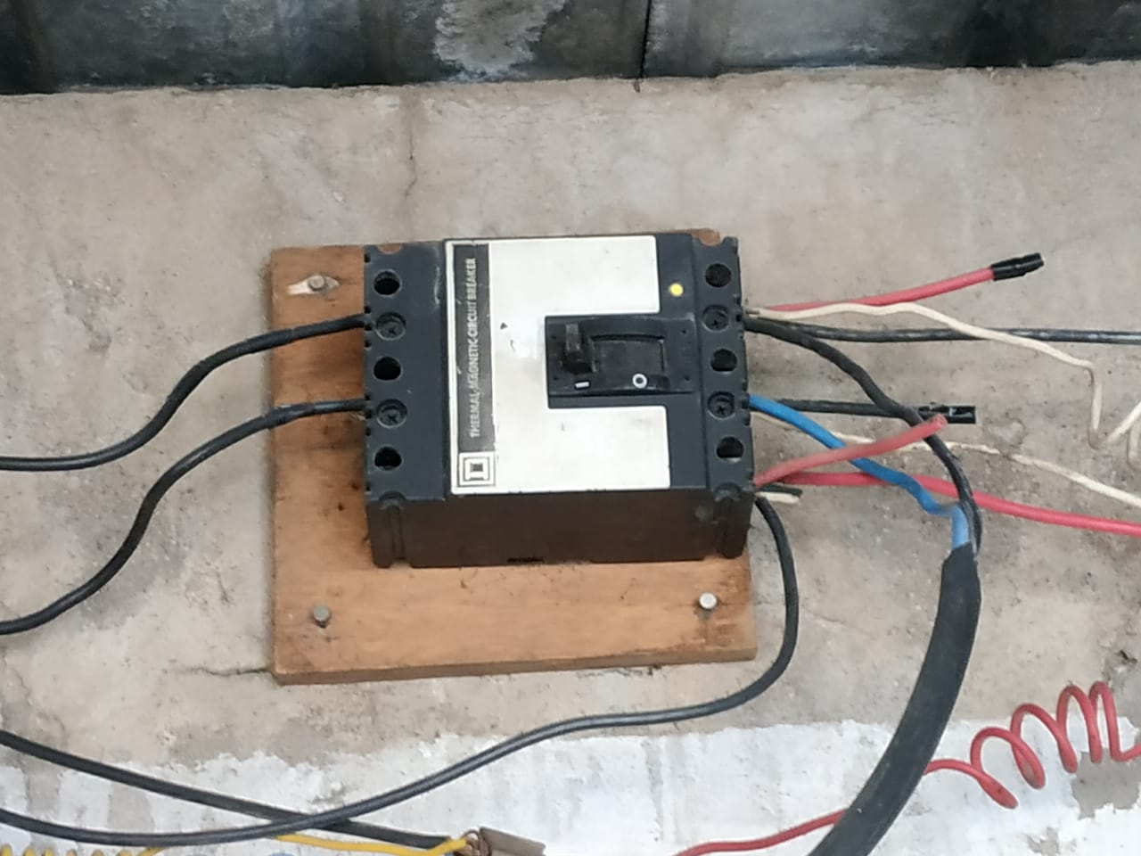
INTRODUCCIÓN
MÁQUINA DE PLANCHADO DE FABRICACIÓN ARTESANAL
ENERGIZACIÓN DE LA MÁQUINA
Breaker termomagnético trifásico deteriorado.
Contactos de conexión desgastados.
Contacto quemado de una fase.
Empalmes desgastados.
1. Introducción 2. Justificación e importancia 3. Objetivos 4. Desarrollo del sistema 5. Pruebas y resultados 6. Conclusiones y recomendaciones

Slide 14
Justificación
1. Seguridad del usuario y maquinaria
- Protecciones eléctricas
- Dimensionamiento y aislamiento de conductores
2. Operabilidad
- Medición manual simultanea de temperatura
-Libertad de manipulación del operador
-Bloqueos de seguridad
-Desenergización automática (calidad del planchado)
3. Contribuir con el turismo
-Industrializar procesos sin perder la identidad de nuestros pueblos

Slide 15
INTRODUCCIÓN
TEMPERATURA DE PLANCHADO SEGURO
Las prendas a las que se realiza el servicio de planchado son los anacos, fachalinas, rebosos, chales, ponchos y telas que se emplearán posteriormente en la realización de las blusas. Los materiales de los tejidos son lana pura, lana casimir, paño, poliéster, seda u orlón.
Prenda | Material | Resiliencia | Conductividad térmica [W/K.m] | Temperatura segura de planchado [°C]
Anacos y telas para blusas | Algodón | Baja | 0,07 | 218 (Alta)
Fachalinas y rebosos | Paño (50% lana y 50% poliéster) | Alta | 0,055 (Lana) 0,14 (Poliéster) | 149 – 163 (Media)
Chales | Orlón (Acrílico) | Mediana | 0,18 | 149 – 176 (Media)
Ponchos | Lana o paño | Alta | 0,055 (Lana) 0,14 (Poliéster) | 149 (Media con vapor)
Nota: Adaptado de Introducción a los textiles (p. 24), por Hollen & Saddler, 1999, Grupo Noriega Editores.
1. Introducción 2. Justificación e importancia 3. Objetivos 4. Desarrollo del sistema 5. Pruebas y resultados 6. Conclusiones y recomendaciones

Slide 16
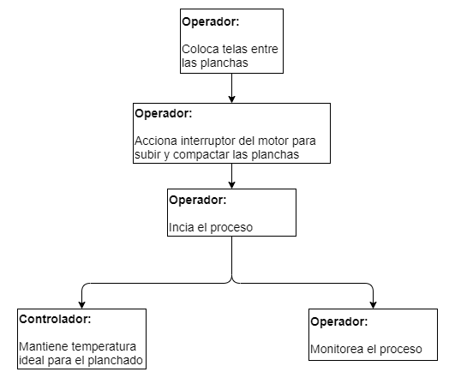
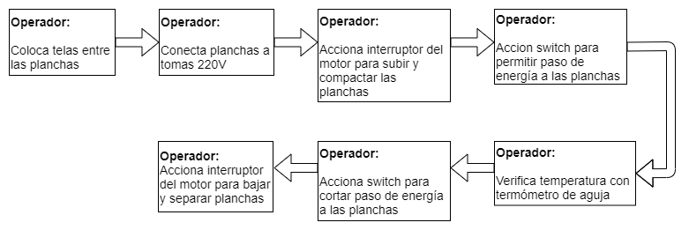
INTRODUCCIÓN
DIAGRAMA DE BLOQUES DEL PROCESO DE PLANCHADO
1. Introducción 2. Justificación e importancia 3. Objetivos 4. Desarrollo del sistema 5. Pruebas y resultados 6. Conclusiones y recomendaciones

Slide 17
OBEJTIVOS
OBJETIVO GENERAL
Diseñar e implementar un sistema para la automatización y control de una máquina de fabricación artesanal de planchado textil aplicando criterios de ingeniería que aporten a mejorar su operación, seguridad y eficacia durante su empleo
OBJETIVOS ESPECÍFICOS
Mejorar las facilidades de operación de la máquina mediante un tablero de control que permita al operario una manipulación más segura y eficiente de la misma.
Brindar mayor seguridad al operario corrigiendo las deficiencias en las conexiones eléctricas de las niquelinas y del manejo del motor, para salvaguardar la integridad del operario y disminuir los riesgos.
Aportar al mejoramiento de la calidad del producto final mediante un sistema automático de control de temperatura.
Proteger los equipos eléctricos de importancia a través de un correcto dimensionamiento del sistema.
1. Introducción 2. Justificación e importancia 3. Objetivos 4. Desarrollo del sistema 5. Pruebas y resultados 6. Conclusiones y recomendaciones

Slide 18
DISEÑO
ETAPA DE SENSADO
SELECCIÓN DE LOS SENSORES
Características | Sensor
 | Termostatos | Termopares | Termorresistencias RTD | Termorresistencias PTC y NTC | Sensor digital DS18B20
Tipo | Dilatación bimetálicos | Tensión térmica | Resistencia | Resistencia | Circuito integrado Semiconductores
Costo del sensor | Bajo | Bajo | Moderado | Bajo a moderado | Bajo
Costo del sistema | Bajo | Alto | Moderado | Bajo a moderado | Moderado
Rango de medida | Varios rangos Fijo o variable | -270° a 1800°C | -200° a 850 °C (600°C máx., típicamente) | -100° a 500°C (125°C máx., típicamente) | -55° a 125°C
Linealidad | - | Moderada | Excelente | No es lineal | -
Susceptibilidad al ruido eléctrico | Baja | Alta | Baja | Baja | Baja
Estabilidad | Moderada | Moderada | Alta | Moderada | Moderada
Sensibilidad | - | 40µV / °C | 0.3% / °C | -4% / °C | -
Precisión | Baja | Media | Alta | Media | Media
Rapidez de respuesta | Baja | Media | Media | Baja a media | Alta
Deriva | Baja | Moderada Naturaleza de construcción. | Moderada Expansión térmica, golpes mecánicos y vibraciones. | Moderada Expansión térmica, golpes mecánicos y vibraciones . | Baja
Repetibilidad | Media | Media | Alta | Baja | Alta
Resolución | - | 0.1°C | 0.1°C | Buena a temperaturas bajas. Mala a temperaturas altas. | 9-bit 0.5°C 10-bit 0.25°C 11-bit 0.125°C 12-bit 0.0625
1. Introducción 2. Justificación e importancia 3. Objetivos 4. Desarrollo del sistema 5. Pruebas y resultados 6. Conclusiones y recomendaciones

Slide 19
DISEÑO
ETAPA DE SENSADO
SELECCIÓN DE LOS SENSORES
Sensores probados
- Salida sensor: Analógica
- Tipo de termopar: K
- Material sensor: Ni-Cr (+) / Ni / Al (-)
- Rango de uso: 0°C a 450°C
- Precisión: +/- 1.5°C
- Presentación: Tipo bulbo de acero inoxidable.
- Conexión: 5/16"
- Cable extensión: 2 metros (fibra de vidrio enmallada)
- Terminal: U aislada en vinilo
- Salida sensor: Digital
- Rango de uso: -55°C a 125°C
- Precisión: ±0.5°C (de -10°C a +85°C) ±2°C (de -55°C a +125°C)
- Alimentación: 3.3V a 5.5V
- Conexión: 3 cables (VDD, GND, Datos)
- Protocolo: 1-Wire
- Resolución: de 9 a 12 bits (configurable)
- Presentación tipo: Bayoneta de acero inoxidable (6mm Ø x 30mm largo)
- Cable extensión: Cable cobre 4mm Ø, 1m largo.
- Identificador interno único de 64 bits, múltiples sensores pueden compartir el mismo pin.
1. Introducción 2. Justificación e importancia 3. Objetivos 4. Desarrollo del sistema 5. Pruebas y resultados 6. Conclusiones y recomendaciones

Slide 20
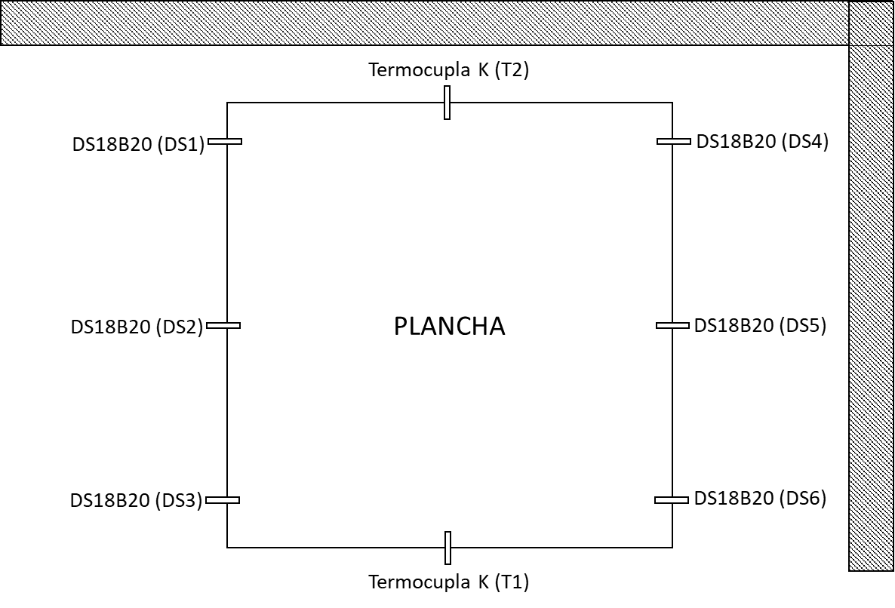
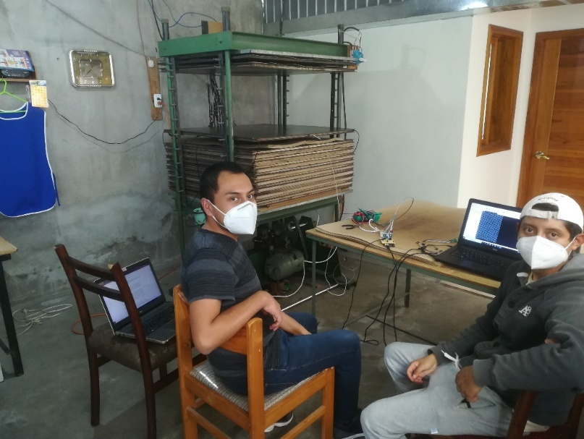
DISEÑO
ETAPA DE SENSADO
PRUEBA DE LOS SENSORES
1. Introducción 2. Justificación e importancia 3. Objetivos 4. Desarrollo del sistema 5. Pruebas y resultados 6. Conclusiones y recomendaciones

Slide 21
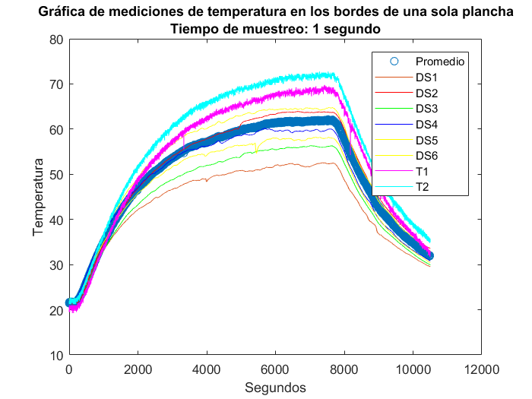
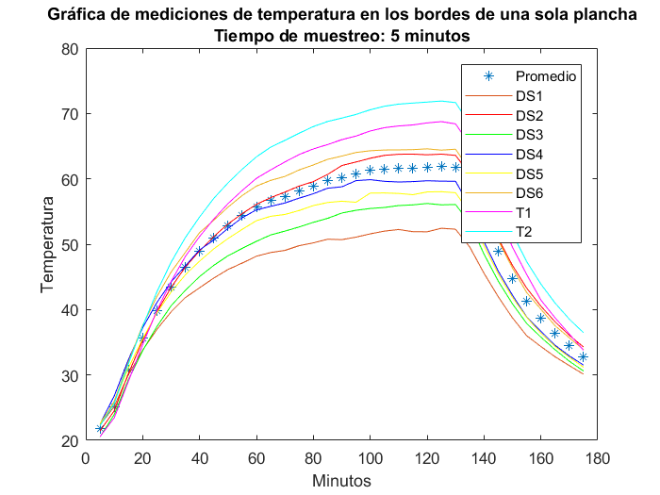
DISEÑO
ETAPA DE SENSADO
PRUEBA DE LOS SENSORES
1. Introducción 2. Justificación e importancia 3. Objetivos 4. Desarrollo del sistema 5. Pruebas y resultados 6. Conclusiones y recomendaciones

Slide 22
DISEÑO
ETAPA DE SENSADO
PRUEBA DE LOS SENSORES
Sensor | Temperatura máxima de calentamiento (2 horas) [°C] | Temperatura final alcanzada de enfriamiento (1 hora) [°C]
DS1 | 52,29 | 30,11
DS2 | 63,59 | 34,27
DS3 | 56,07 | 30,59
DS4 | 59,63 | 31,50
DS5 | 57,87 | 31,17
DS6 | 64,53 | 33,87
T1 | 68,41 | 33,78
T2 | 71,66 | 36,75
1. Introducción 2. Justificación e importancia 3. Objetivos 4. Desarrollo del sistema 5. Pruebas y resultados 6. Conclusiones y recomendaciones

Slide 23
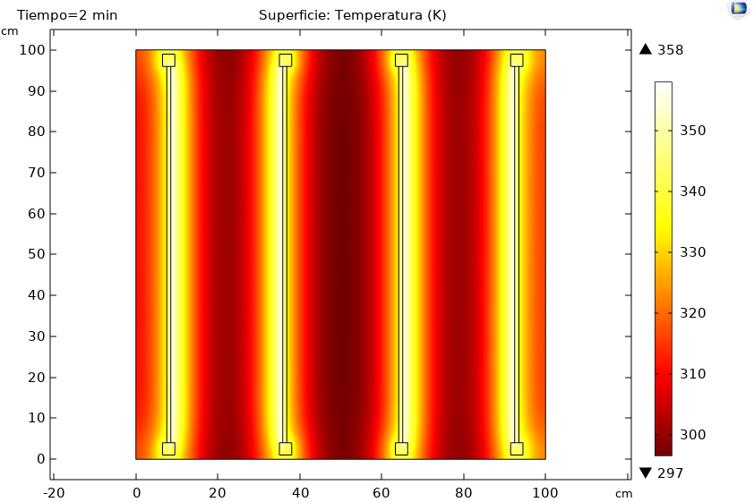
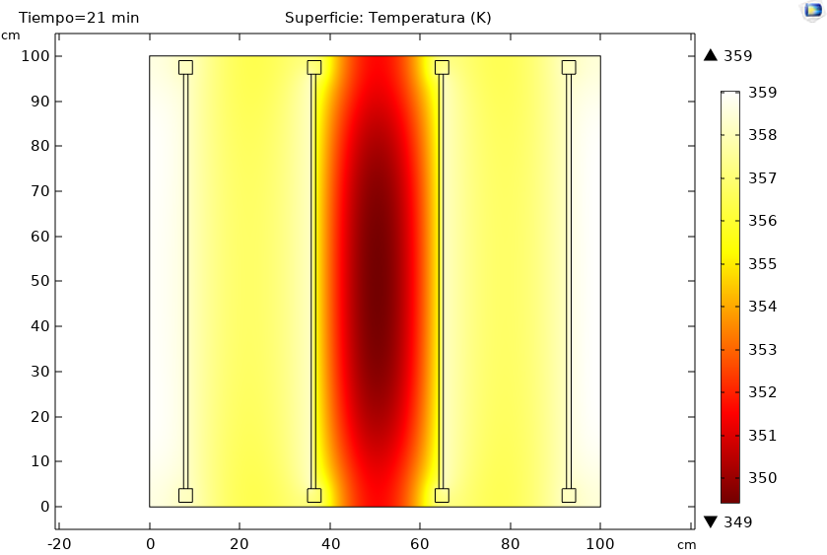
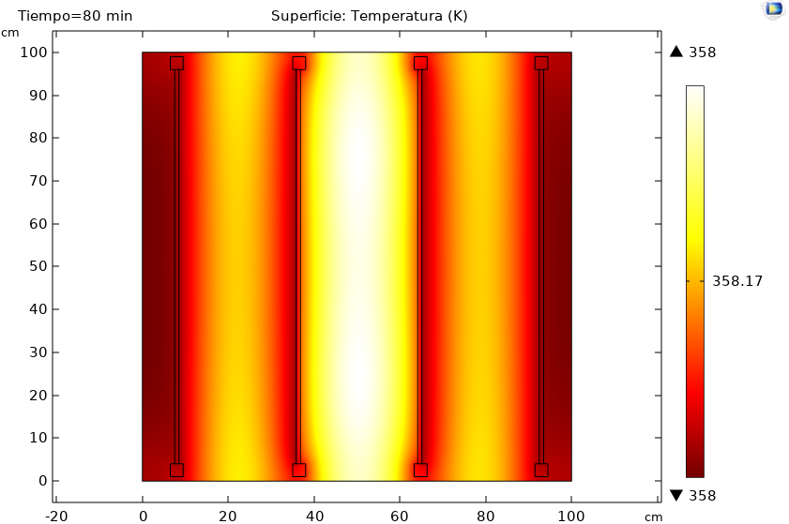
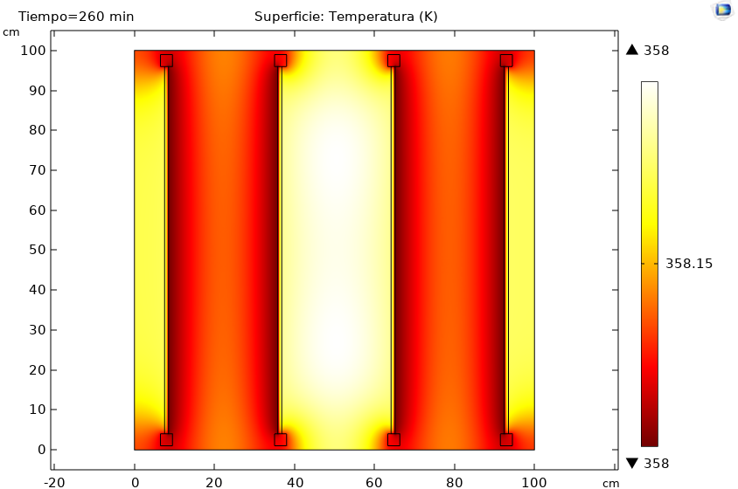
DISEÑO
ETAPA DE SENSADO
DISTRIBUCIÓN DE CALOR EN UNA PLANCHA
1. Introducción 2. Justificación e importancia 3. Objetivos 4. Desarrollo del sistema 5. Pruebas y resultados 6. Conclusiones y recomendaciones

Slide 24
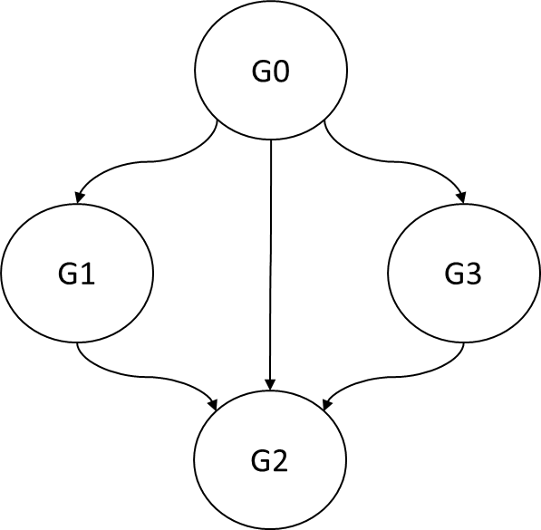
DISEÑO
ETAPA DE CONTROL
JERARQUÍA DE GRAFCET
G0: Grafcet de Seguridad
G1: Grafcet de Marchas
G2: Grafcet de Producción
G3: Grafcet de Tipo de Control
1. Introducción 2. Justificación e importancia 3. Objetivos 4. Desarrollo del sistema 5. Pruebas y resultados 6. Conclusiones y recomendaciones

Slide 25
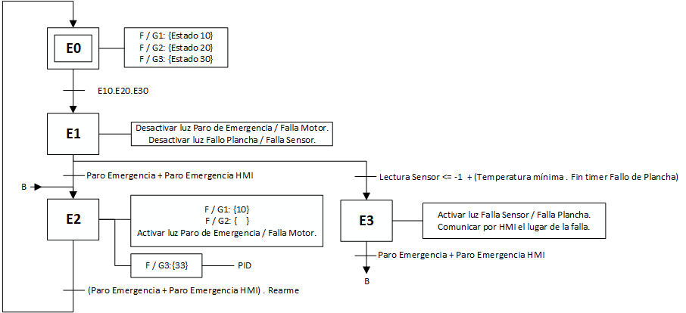
DISEÑO
ETAPA DE CONTROL
GRAFCET DE SEGURIDAD (G0)
1. Introducción 2. Justificación e importancia 3. Objetivos 4. Desarrollo del sistema 5. Pruebas y resultados 6. Conclusiones y recomendaciones

Slide 26
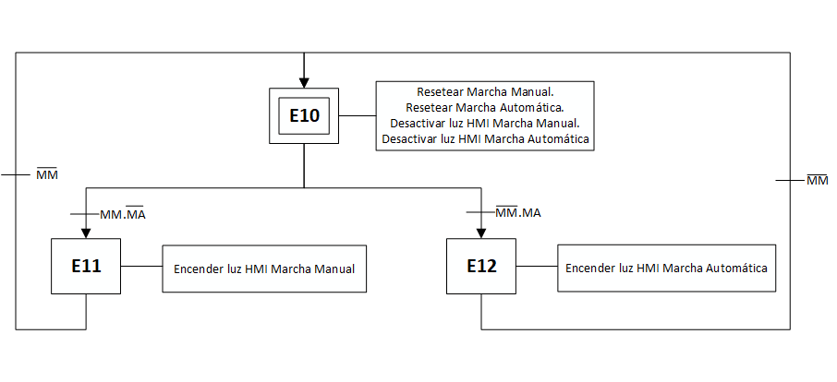
DISEÑO
ETAPA DE CONTROL
GRAFCET DE MARCHAS (G1)
1. Introducción 2. Justificación e importancia 3. Objetivos 4. Desarrollo del sistema 5. Pruebas y resultados 6. Conclusiones y recomendaciones

Slide 27
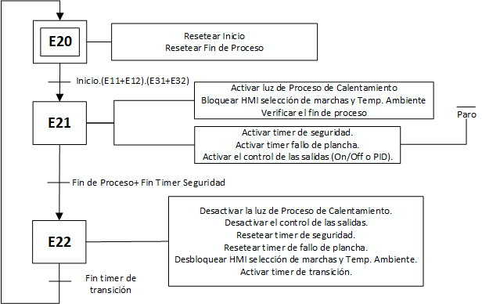
DISEÑO
ETAPA DE CONTROL
GRAFCET DE PROCESOS (G2)
1. Introducción 2. Justificación e importancia 3. Objetivos 4. Desarrollo del sistema 5. Pruebas y resultados 6. Conclusiones y recomendaciones

Slide 28
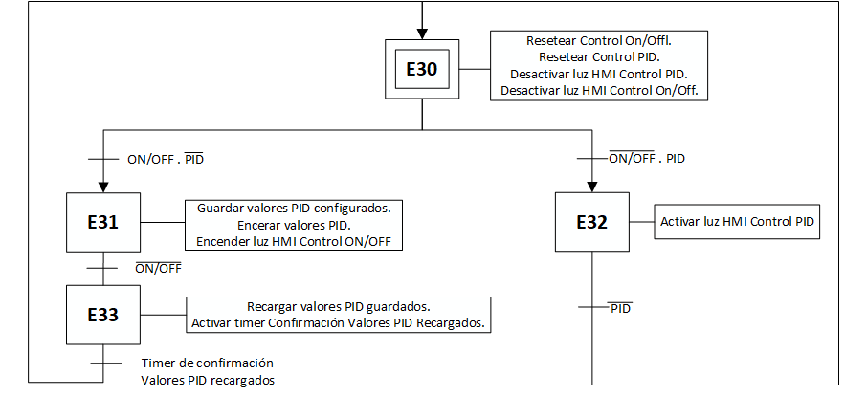
DISEÑO
ETAPA DE CONTROL
GRAFCET DE TIPO DE CONTROL (G3)
1. Introducción 2. Justificación e importancia 3. Objetivos 4. Desarrollo del sistema 5. Pruebas y resultados 6. Conclusiones y recomendaciones

Slide 29
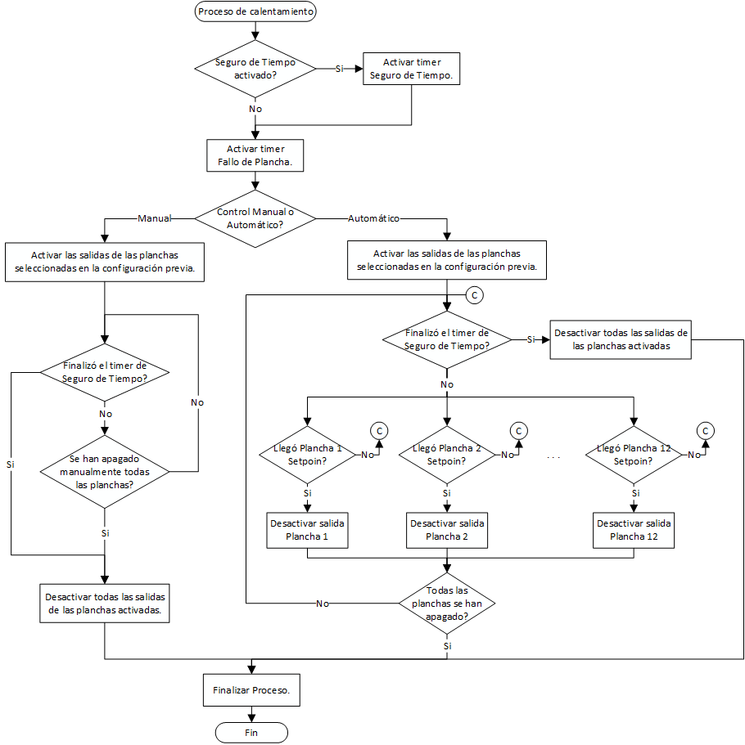
DISEÑO
ETAPA DE CONTROL
DIAGRAMA DE FLUJO DEL PROCESO SEGÚN LAS MARCHAS
1. Introducción 2. Justificación e importancia 3. Objetivos 4. Desarrollo del sistema 5. Pruebas y resultados 6. Conclusiones y recomendaciones

Slide 30
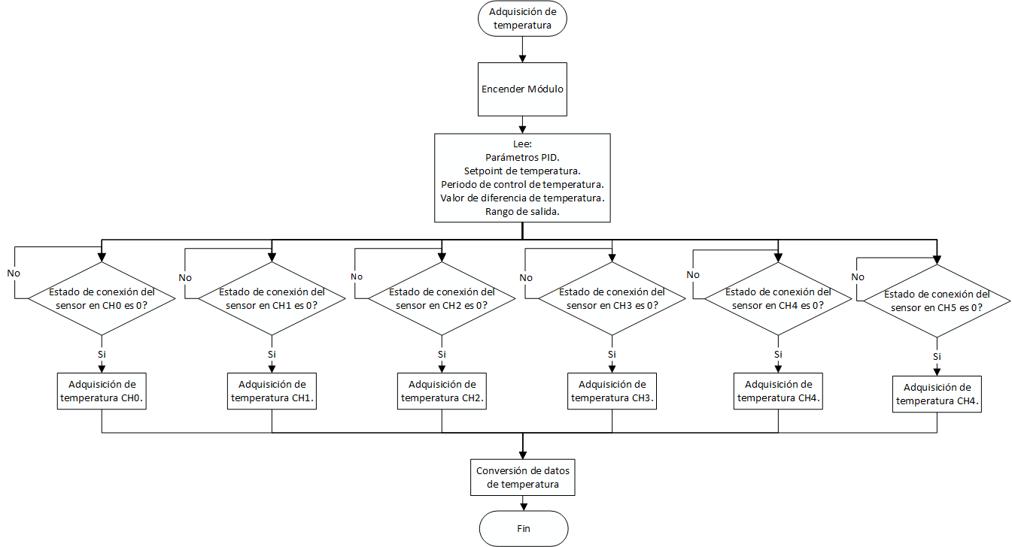
DISEÑO
ETAPA DE CONTROL
DIAGRAMA DE FLUJO DE LA LECTURA DE TEMPERATURA REALIZADA POR LOS MÓDULOS
1. Introducción 2. Justificación e importancia 3. Objetivos 4. Desarrollo del sistema 5. Pruebas y resultados 6. Conclusiones y recomendaciones

Slide 31
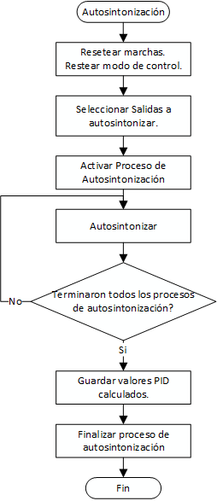
DISEÑO
ETAPA DE CONTROL
DIAGRAMA DE FLUJO DE AUTOSINTONIZACIÓN
1. Introducción 2. Justificación e importancia 3. Objetivos 4. Desarrollo del sistema 5. Pruebas y resultados 6. Conclusiones y recomendaciones

Slide 32
DISEÑO
ETAPA ELÉCTRICA
DIAGRAMA UNIFILAR
1. Introducción 2. Justificación e importancia 3. Objetivos 4. Desarrollo del sistema 5. Pruebas y resultados 6. Conclusiones y recomendaciones

Slide 33
DISEÑO
PROTECCIONES
Función | Equipo | Características
Protección contra sobrecargas y cortocircuitos general. | Interruptor termomagnético (CM) | 3 polos Corriente mínima: 49.62A
Protección de electrocución del operador. | Interruptor diferencial | 3 polos + Neutro Corriente mínima: 49.62A
Protección contra sobrecargas y cortocircuitos para los equipos de la etapa de control. | Interruptor termomagnético | 2 polos Corriente mínima: 2A
Protección contra sobrecargas y cortocircuitos para las salidas del controlador | Interruptor termomagnético | 2 polos Corriente mínima: 1A
Protección contra sobrecargas y cortocircuitos para cada niquelina | Interruptor termomagnético | 2 polos 3.5A
Protección contra sobrecargas y cortocircuitos para el motor trifásico. | Interruptor termomagnético / Guardamotor | 3 polos Potencia: 1/2HP Corriente nominal: 1.6A
Giro horario del motor trifásico. | Contactor trifásico | 3 polos Corriente mínima: 12.8A
Giro antihorario del motor trifásico. | Contactor trifásico | 3 polos Corriente mínima: 12.8A
1. Introducción 2. Justificación e importancia 3. Objetivos 4. Desarrollo del sistema 5. Pruebas y resultados 6. Conclusiones y recomendaciones

Slide 34
DISEÑO
DIMENSIONAMIENTO DE CONDUCTORES
Corriente del conductor | Tipo de conductor | AWG
60-75 A | THHN | 6
8-10 A | THHN | 14
8 A | Concéntrico de 3 hilos | 14
0,15 A | THHN | 14 (Recomendación del fabricante XINJE >2mm^{2 X})
≤ 4,075 A | THHN | 18
1. Introducción 2. Justificación e importancia 3. Objetivos 4. Desarrollo del sistema 5. Pruebas y resultados 6. Conclusiones y recomendaciones

Slide 35
DISEÑO
EQUIPOS DE CONTROL Y MANIOBRA
Equipo | Marca | Modelo | Característica
Interruptor 2 posiciones | Autonics | S2PR-P1KA | Contactos: 2 NO Corriente: 10A-110VAC y 6A-250VAC
Pulsador paro de emergencia | Autonics | S2ER-E3R3A | Contactos: 1 NC + 1 NO Corriente: 10A-110VAC y 6A-250VAC
Contactor | CHINT | NC1-3-12-11-230 | Contactos: 1 NO + 1 NC Alimentación de bobina: 220VAC
Contacto Auxiliar de guardamotor | CHINT | NS2-AE11 | Contactos: 1 NO + 1 NC Corriente: 2,5 A
Equipo | Marca | Modelo | Característica
Relé de estado sólido | FOTEK | SSR-10 DA | Contactos: 1 NO 3-32 VDC / 24 a 380 VAC
Distribuidor de tensión | Leipole | UK 411 | N° polos: 3 + neutro Corriente: 100 A Voltaje: 500 VAC
Luz piloto | CHINT | ND16-22D/4 | Diámetro: 22m Alimentación: 110/220 VAC
Pulsador de pedal | XURUI | XF-3 | Contactos: 1 NO + 1 NC Alimentación: 110VAC Corriente: 10A
1. Introducción 2. Justificación e importancia 3. Objetivos 4. Desarrollo del sistema 5. Pruebas y resultados 6. Conclusiones y recomendaciones

Slide 36
DISEÑO
DISEÑO HMI
Basado en ISA101 / Guía Gedis
Usuario: Operador y Supervisor
1. Introducción 2. Justificación e importancia 3. Objetivos 4. Desarrollo del sistema 5. Pruebas y resultados 6. Conclusiones y recomendaciones

Slide 37
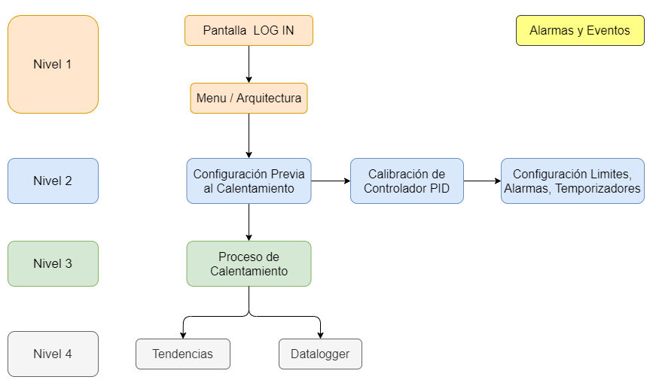
DISEÑO
DISEÑO HMI
1. Introducción 2. Justificación e importancia 3. Objetivos 4. Desarrollo del sistema 5. Pruebas y resultados 6. Conclusiones y recomendaciones

Slide 38
DISEÑO
NAVEGACIÓN ENTRE PANTALLAS
Nivel | Navegación
Nivel 1 | La navegación entre desde el nivel uno es vertical, con dirección hacia el nivel 2.
Nivel 2 | El nivel 2 cuenta con dirección de navegación horizontal entra pantallas del mismo nivel y vertical hacia el nivel 3. Se tiene acceso desde el nivel 1.
Nivel 3 | El nivel 3 cuenta con dirección de flujo vertical hacia el nivel 4. Se tiene acceso desde el nivel 1 y Nivel 2
Nivel 4 | El nivel 4 tiene dirección de flujo horizontal entre pantallas del mismo nivel y vertical hacia el nivel 3. Se tiene acceso desde el nivel 3.
1. Introducción 2. Justificación e importancia 3. Objetivos 4. Desarrollo del sistema 5. Pruebas y resultados 6. Conclusiones y recomendaciones

Slide 39
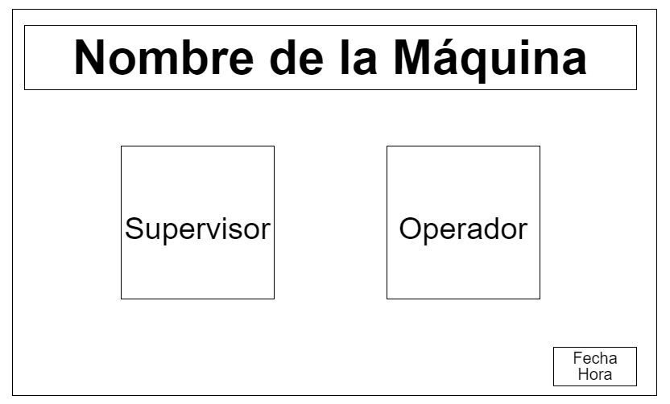
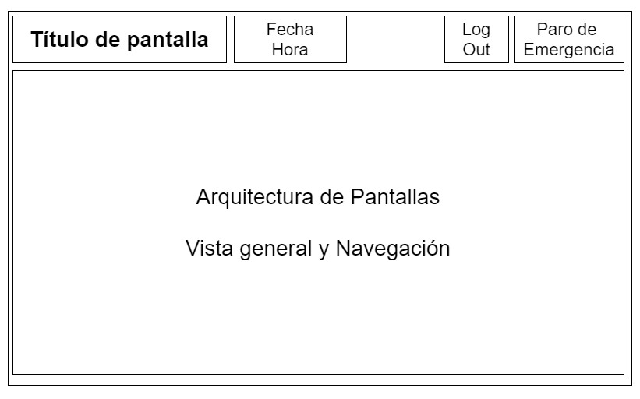
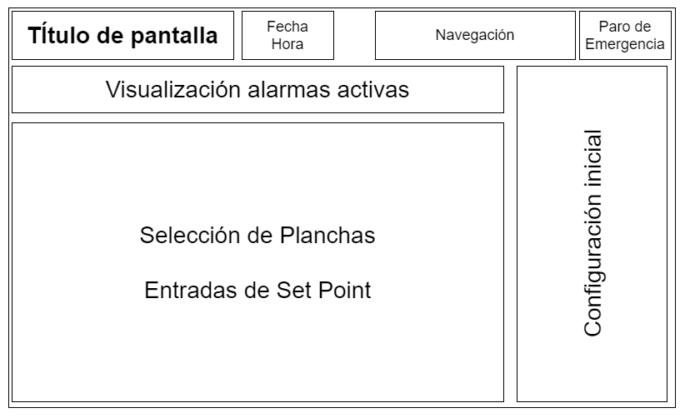
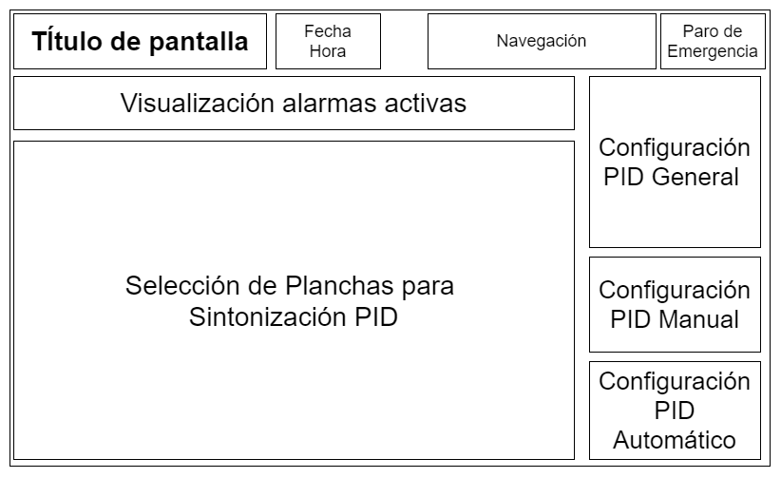
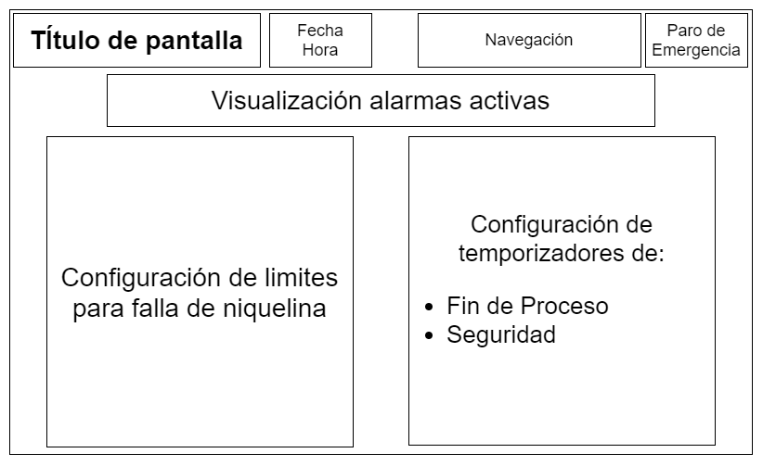
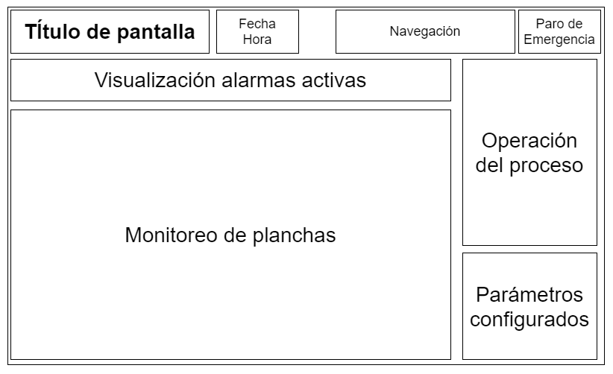
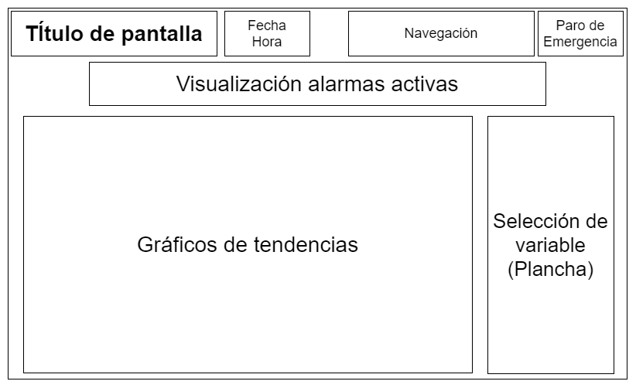
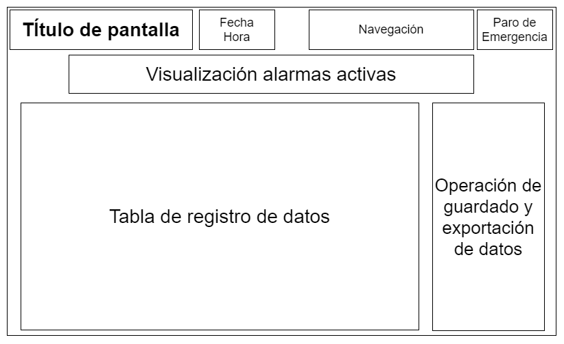
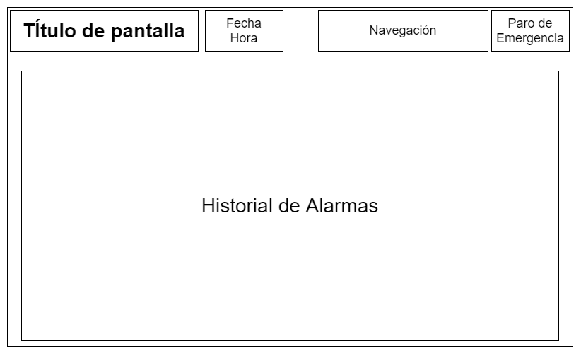
DISEÑO
DISTRIBUCIÓN DE PANTALLAS HMI
1. Introducción 2. Justificación e importancia 3. Objetivos 4. Desarrollo del sistema 5. Pruebas y resultados 6. Conclusiones y recomendaciones

Slide 40
DISEÑO
DISTRIBUCIÓN DE PANTALLAS HMI
Pantalla LogIn
Pantalla Menú/Arquitectura
1. Introducción 2. Justificación e importancia 3. Objetivos 4. Desarrollo del sistema 5. Pruebas y resultados 6. Conclusiones y recomendaciones

Slide 41
DISEÑO
DISTRIBUCIÓN DE PANTALLAS HMI
Pantalla Configuración
Previa
Pantalla Calibración
PID
Pantalla Configuración Límites y Fallas
1. Introducción 2. Justificación e importancia 3. Objetivos 4. Desarrollo del sistema 5. Pruebas y resultados 6. Conclusiones y recomendaciones

Slide 42
DISEÑO
DISTRIBUCIÓN DE PANTALLAS HMI
Pantalla Proceso de Calentamiento
1. Introducción 2. Justificación e importancia 3. Objetivos 4. Desarrollo del sistema 5. Pruebas y resultados 6. Conclusiones y recomendaciones

Slide 43
DISEÑO
DISTRIBUCIÓN DE PANTALLAS HMI
Pantalla Tendencias
Pantalla Datalogger
1. Introducción 2. Justificación e importancia 3. Objetivos 4. Desarrollo del sistema 5. Pruebas y resultados 6. Conclusiones y recomendaciones

Slide 44
DISEÑO
DISTRIBUCIÓN DE PANTALLAS HMI
Pantalla Resumen de Alarmas
1. Introducción 2. Justificación e importancia 3. Objetivos 4. Desarrollo del sistema 5. Pruebas y resultados 6. Conclusiones y recomendaciones

Slide 45
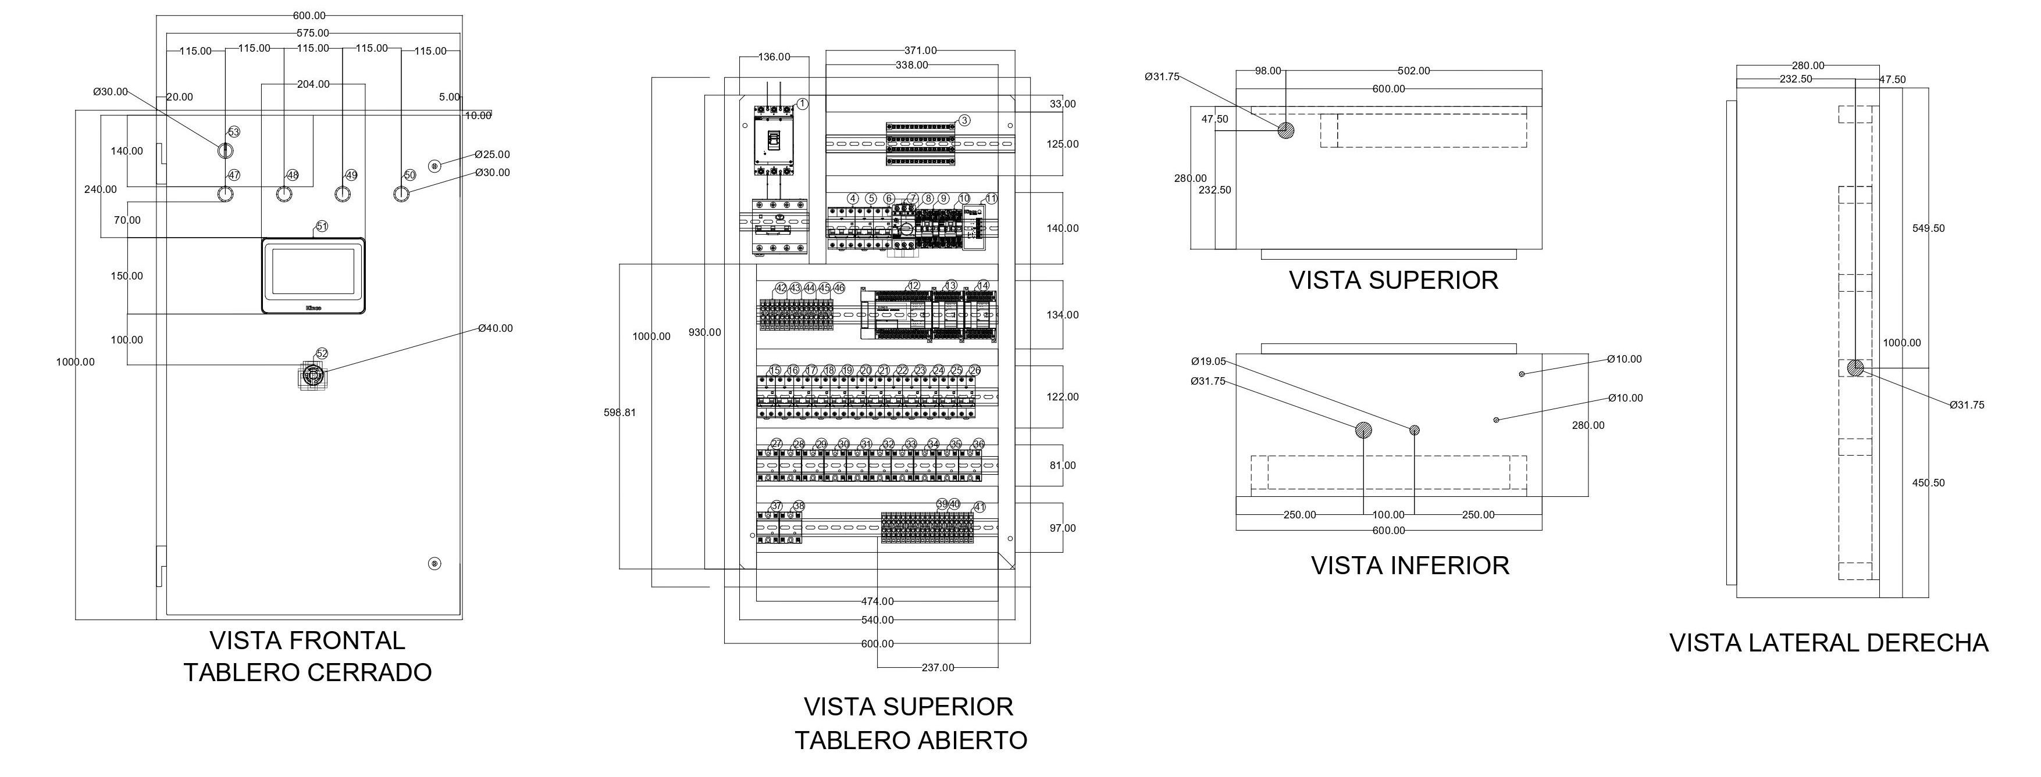
DISEÑO
DISEÑO DE TABLERO ELÉCTRICO Y DE CONTROL
1. Introducción 2. Justificación e importancia 3. Objetivos 4. Desarrollo del sistema 5. Pruebas y resultados 6. Conclusiones y recomendaciones

Slide 46
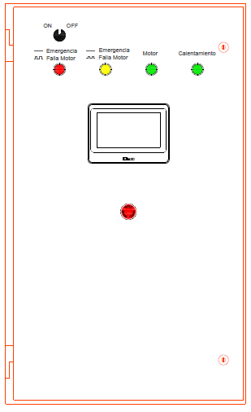
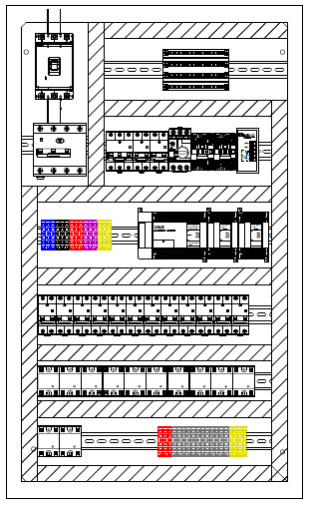
DISEÑO
DISEÑO DE TABLERO ELÉCTRICO Y DE CONTROL
Color de luz | Tipo de Señal | Descripción
Verde | Continua | Inicio de Proceso
Verde | Continua | Habilitación del motor
Amarillo | Continua | Fallo de sensor
 | Parpadeante | Fallo de niquelina
Rojo | Continua | Paro de emergencia
 | Parpadeante | Fallo de motor
1. Introducción 2. Justificación e importancia 3. Objetivos 4. Desarrollo del sistema 5. Pruebas y resultados 6. Conclusiones y recomendaciones

Slide 47
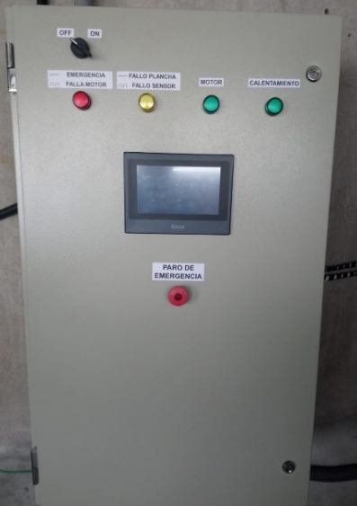
IMPLEMENTACIÓN
1. Introducción 2. Justificación e importancia 3. Objetivos 4. Desarrollo del sistema 5. Pruebas y resultados 6. Conclusiones y recomendaciones

Slide 48
IMPLEMENTACIÓN
Puesta a Tierra
Alimentación de Planchas
Sensores de Temperatura
1. Introducción 2. Justificación e importancia 3. Objetivos 4. Desarrollo del sistema 5. Pruebas y resultados 6. Conclusiones y recomendaciones

Slide 49
IMPLEMENTACIÓN
Pantallas HMI
Pantalla LogIn
Pantalla Menú/Arquitectura
Pantalla Configuración Previa
Pantalla Calibración PID
1. Introducción 2. Justificación e importancia 3. Objetivos 4. Desarrollo del sistema 5. Pruebas y resultados 6. Conclusiones y recomendaciones

Slide 50
IMPLEMENTACIÓN
Pantallas NIVEL 1
Pantalla LogIn
Pantalla Menú/Arquitectura
1. Introducción 2. Justificación e importancia 3. Objetivos 4. Desarrollo del sistema 5. Pruebas y resultados 6. Conclusiones y recomendaciones

Slide 51
IMPLEMENTACIÓN
Pantallas NIVEL 2
Pantalla Configuración
Previa
Pantalla Calibración
PID
Pantalla Configuración Límites y Fallas
1. Introducción 2. Justificación e importancia 3. Objetivos 4. Desarrollo del sistema 5. Pruebas y resultados 6. Conclusiones y recomendaciones

Slide 52
IMPLEMENTACIÓN
Pantallas NIVEL 3
Pantalla Configuración Límites y Fallas
Pantalla Proceso de Calentamiento
Pantalla Tendencias Módulo 1
Pantalla Tendencias Módulo 2
1. Introducción 2. Justificación e importancia 3. Objetivos 4. Desarrollo del sistema 5. Pruebas y resultados 6. Conclusiones y recomendaciones

Slide 53
IMPLEMENTACIÓN
Pantallas NIVEL 3
Pantalla Proceso de Calentamiento
1. Introducción 2. Justificación e importancia 3. Objetivos 4. Desarrollo del sistema 5. Pruebas y resultados 6. Conclusiones y recomendaciones

Slide 54
IMPLEMENTACIÓN
Pantallas HMI
Pantalla Tendencias
Módulo 1
Pantalla Tendencias
Módulo 2
Pantalla Datalogger
1. Introducción 2. Justificación e importancia 3. Objetivos 4. Desarrollo del sistema 5. Pruebas y resultados 6. Conclusiones y recomendaciones

Slide 55
IMPLEMENTACIÓN
Pantallas HMI
Pantalla Resumen de Alarmas
1. Introducción 2. Justificación e importancia 3. Objetivos 4. Desarrollo del sistema 5. Pruebas y resultados 6. Conclusiones y recomendaciones

Slide 56
PRUEBAS Y RESULTADO
PRUEBAS Y ALARMAS
1. Introducción 2. Justificación e importancia 3. Objetivos 4. Desarrollo del sistema 5. Pruebas y resultados 6. Conclusiones y recomendaciones

Slide 57
PRUEBAS Y RESULTADO
Indicador | Evaluación Operador (Sobre 5) | Evaluación Ayudante (Sobre 5)
Arquitectura | 5 | 4,5
Distribución de pantallas | 4 | 4
Navegación | 5 | 4,85
Uso del color | 4,85 | 4,85
Uso de fuentes e información textual | 4,85 | 4,85
Estatus de los equipos y eventos de proceso | 5 | 5
Información y valores de proceso | 4,8 | 4,8
Gráficos de tendencias y tablas | 5 | 5
Comandos y entradas de datos | 4,75 | 4,75
Alarmas | 5 | 5
Evaluación Total | 4,83 | 4,74
1. Introducción 2. Justificación e importancia 3. Objetivos 4. Desarrollo del sistema 5. Pruebas y resultados 6. Conclusiones y recomendaciones

Slide 58
PRUEBAS Y RESULTADO
RESULTADOS CONTROL ON/OFF VS PID
Plancha | Control On-Off
 | Temperatura Setpoint [°C] | Temperatura Máxima [°C] | Error Temperatura | Tiempo [hh: mm: ss]
1 | 74 | 74.2 | 0.3% | 2:03:00
2 | 82 | 82.8 | 1.0% | 1:52:50
3 | 84.3 | 84.9 | 0.7% | 1:34:30
4 | 82.5 | 83 | 0.6% | 2:00:40
5 | 81 | 81.5 | 0.6% | 2:03:30
6 | 80 | 80.4 | 0.5% | 1:53:00
7 | 83 | 83.3 | 0.4% | 1:52:30
8 | 75 | 75.5 | 0.7% | 1:52:10
9 | 80.7 | 81.7 | 1.2% | 1:42:00
10 | 85 | 85.4 | 0.5% | 1:47:50
11 | 72 | 72.3 | 0.4% | 1:53:30
12 | 78 | 78 | 0.0% | 2:04:30
Plancha | Control PID
 | Temperatura Setpoint [°C] | Temperatura Máxima [°C] | Error Temperatura | Tiempo [hh: mm: ss]
1 | 80 | 80.1 | 0.1% | 2:40:30
2 | 83 | 83.6 | 0.7% | 2:09:50
3 | 84.3 | 84.7 | 0.5% | 1:37:20
4 | 82.5 | 82.9 | 0.5% | 2:14:00
5 | 83 | 83.2 | 0.2% | 2:15:40
6 | 80 | 83.5 | 4.4% | 2:09:30
7 | 83 | 83.5 | 0.6% | 2:02:20
8 | 77.6 | 78.1 | 0.7% | 2:33:40
9 | 80.7 | 81.2 | 0.6% | 1:51:20
10 | 85 | 85.7 | 0.8% | 1:41:00
11 | 82 | 82.3 | 0.4% | 2:23:10
12 | 78 | 78.2 | 0.3% | 2:14:40
1. Introducción 2. Justificación e importancia 3. Objetivos 4. Desarrollo del sistema 5. Pruebas y resultados 6. Conclusiones y recomendaciones

Slide 59
Resultados de encuesta de calidad de planchado antes y después de la modernización
1. Introducción 2. Justificación e importancia 3. Objetivos 4. Desarrollo del sistema 5. Pruebas y resultados 6. Conclusiones y recomendaciones

Slide 60
CONCLUSIONES
Se logró la automatización del proceso de calentamiento de las planchas de la máquina de planchado artesanal, modificando su funcionamiento para no necesitar supervisión permanente, mediante la implementación de un sistema basado en la lectura de las temperaturas individuales de cada plancha utilizando termocuplas tipo K en forma de bulbo y un módulo de expansión controlador de temperatura de 12 canales de la marca Xinje.
En el sistema se implementaron dos técnicas de control que son ON/OFF y PID utilizando la función de autosintonización. De estas dos técnicas implementadas se obtuvieron resultados relativamente más satisfactorios con la técnica del ON/OFF debido a que el tiempo en culminar el proceso de calentamiento en la mayoría de las planchas es inferior al usar el control PID, lo que influye directamente en la cantidad de puestas en marcha que se pueda realizar por día con la máquina. En cuanto al error porcentual absoluto medio entre la temperatura alcanzada con la temperatura deseada aplicando estas dos técnicas de control son 0.6% para control ON/OFF y 0.8% para control PID, ambas aceptables para fines estrictamente prácticos.
Se solucionaron los problemas de conexionado eléctrico y se colocaron las debidas protecciones eléctricas para cada etapa del sistema implementado, como son la alimentación general del sistema, la etapa de control y la etapa de potencia que involucra la energización de las planchas y el motor. Lo anteriormente citado redunda en la mejora de la confiabilidad y seguridad global del sistema.
1. Introducción 2. Justificación e importancia 3. Objetivos 4. Desarrollo del sistema 5. Pruebas y resultados 6. Conclusiones y recomendaciones

Slide 61
CONCLUSIONES
Se mejoró la calidad global del producto al implementarse el sistema controlado debido a que este impide eventualmente que las prendas se expongan excesivamente a altas temperaturas pudiendo decolorarlas o quemarlas, de esta manera se mantiene constante la calidad del producto que se venía manejando con anterioridad. La experiencia del operador proporcionó un aporte importante para determinar la temperatura adecuada para el proceso sin afectar la calidad del planchado de las prendas.
Se implementaron funciones adicionales al proceso que brindan mayor seguridad durante su ejecución, como son alarmas de temperatura alta, alarmas contra fallos en las planchas y sensores; estas alarmas indican anomalías en el proceso que debe ser corregidas para evitar posteriores complicaciones. Adicionalmente, se agregó una función denominada seguro de tiempo que evita que las prendas se expongan a altas temperaturas según un tiempo determinado por el operador.
La pantalla HMI implementada presenta información relevante para el operador permitiendo conocer el estado en tiempo real del proceso. El diseño fue evaluado por el cliente como operador y su ayudante, los resultados obtenidos fueron de 4,83 y 4,74. El porcentaje de aceptación del cliente con el resultado de la evaluación es de 95,7% lo que implica una valoración admisible para la funcionalidad dentro del proceso.
Debido al tiempo de vida de las niquelinas y considerando el uso del sistema se observó que cada plancha tiene un límite de temperatura al que puede alcanzar, así como también se puede notar que cada plancha tiene un comportamiento diferente en cuanto al tiempo de calentamiento razón por la cual el sistema cuenta con un Set Point individual para cada plancha.
1. Introducción 2. Justificación e importancia 3. Objetivos 4. Desarrollo del sistema 5. Pruebas y resultados 6. Conclusiones y recomendaciones

Slide 62
RECOMENDACIONES
Para el buen funcionamiento del sistema implementado se recomienda tener presente realizar el mantenimiento preventivo necesario que permita evitar cualquier imprevisto que pueda afectar a la parte eléctrica, mecánica o de control de la máquina.
Para el uso de la máquina es fundamental leer el manual de usuario donde se señalan los pasos a realizarse para poner en marcha la máquina; además, la manera en cómo se deben realizarse modificaciones a las configuraciones en caso de ser necesarias.
Se recomienda posteriormente mejorar los circuitos internos de las resistencias de calefacción tanto en distribución como en tipo de niquelina a emplearse, con el objetivo de mejorar la distribución de calor en la plancha y tener una mejor eficiencia energética.
Para futuros trabajos se recomienda el uso de termostatos como sensor a fin de reducir el costo del proyecto, sin embargo, es necesario que no sea una prioridad para el cliente el monitoreo de forma visual de la temperatura.
Debido a que el sistema varía de acuerdo con el número de planchas a ser utilizado y por la experiencia que el operador tiene con la máquina se recomienda para futuros trabajos investigación la posibilidad de implementar un Control Fuzzy para aplicar los conocimientos del usuario al sistema de control de la máquina.
Es recomendable realizar la instalación de tierra desde el diseño de instrumentación y control para evitar lecturas con algún tipo de ruido y tener un mejor modelamiento de la planta.
1. Introducción 2. Justificación e importancia 3. Objetivos 4. Desarrollo del sistema 5. Pruebas y resultados 6. Conclusiones y recomendaciones

Slide 63
GRACIAS
POR SU ATENCIÓN

